Slide 1

Муниципальное общеобразовательное учреждение
«Езвинская средняя общеобразовательная школа
имени Сергея Дмитриевича Конюхова»
Урок закрепления
знаний
Буква Ч.ч
Автор: учитель начальных классов
Гашева Ксения Юрьевна

Slide 2


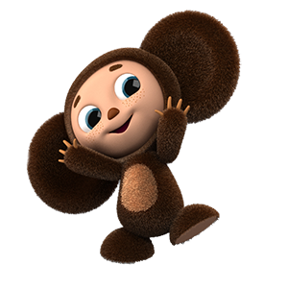
Азбука
Первоклассная газета
Рабочий лист

Slide 3


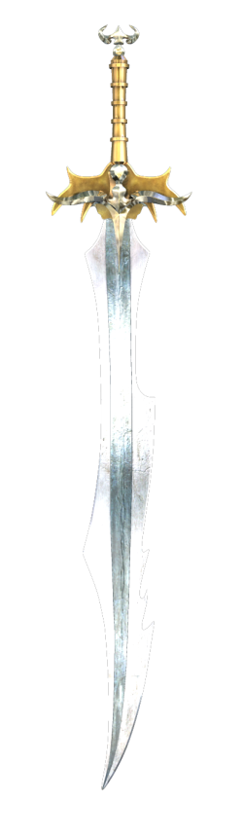
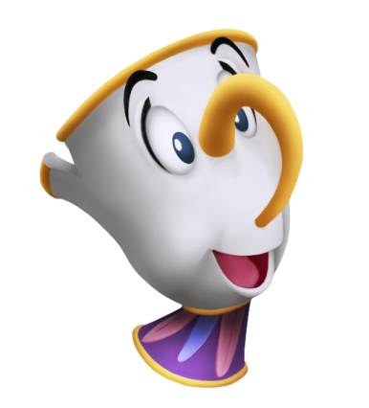
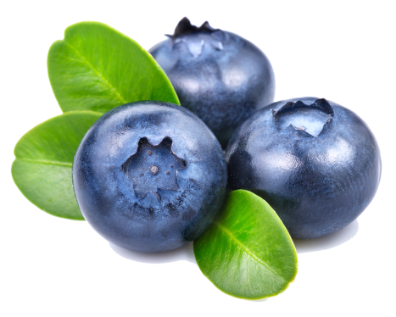



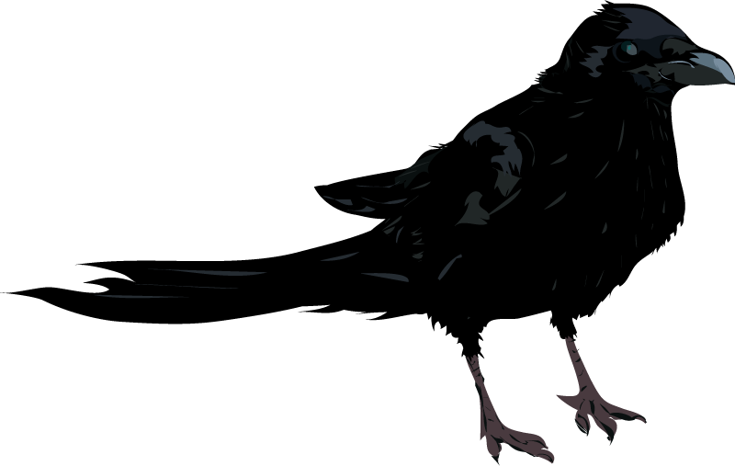
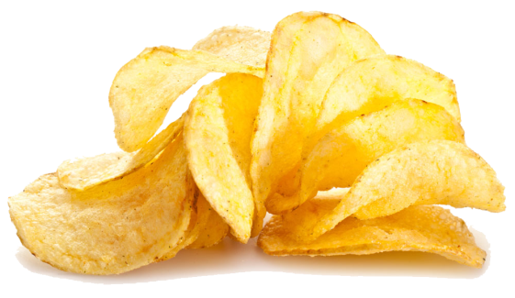

Slide 4

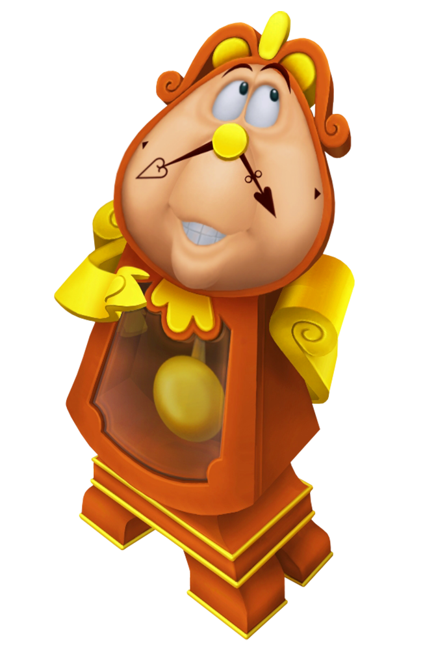
Волшебный ребус

Slide 5
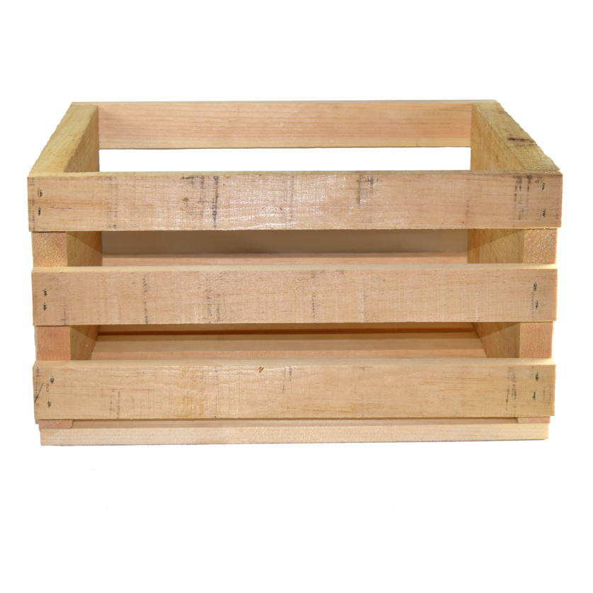
Чайник
Чудеса
Чаща
Чашка
Туча
Чайка
Чудо
Чулан
Дача
Свеча
Чуб
Задача
Чувство
Чулок
ЧА
ЧУ

Slide 6
Физкультминутка

Slide 7
Сестра
СестриЧка
Лиса
ЛисиЧка
Лист
ЛистоЧек
Гриб
ГрибоЧек
Рука
РуЧка

Slide 8


Проведи черепашку к Чебурашке
Прочитай текст на странице 7

Slide 9
Первоклассная газета
Что возьмем с собой?

Slide 10
Лестница УСПЕХА.

Slide 11
Спасибо за внимание!

